Slide 1
Particule elementare si acceleratoare de particule
Elevii care au alcatuit referatul ( cl.12 D / 02.06’2021 ):
Constantin Robert Stefan; Demeter Calin george; Bunea George Mirel;
Bors Laurentiu; Oancea adriana; Niculae bogdan florin
Tranca alexandra georgiana; Predica maria ioana; Dobre ana maria;
Ungureanu Maria zoe; Iancu Pavel ionut; Pasol camelia

Slide 2
Cuprins
I Fizica particulelor elementare
II Istoria acceleratorului de particule
Acceleratoare de particule
Procesele particulelor subatomice
Reactori nucleari
Detectarea particulelor subatomice
Raze cosmice

Slide 3
Fizica particulelor elementare
Fizica particulelor elementare studiaza constituentii fundamentali ai materiei si interactiunile acestora.
O particula elementara este o particula subatomica ale carei proprietati pot fi întelese fara a presupune ca ea ar avea o structura interna. În dezvoltarea fizicii cuantice, unele particule subatomice initial considerate elementare s-au dovedit ulterior a avea o structura interna.
Explorarea structurii materiei la scara din ce în ce mai mica a fost realizata experimental în procese de ciocnire la energii din ce în ce mai mari: fizica particulelor elementare este cunoscuta si ca fizica energiilor înalte.

Slide 4
Rezultatele experimentale obtinute si modelele teoretice elaborate în ultimele decenii ale secolului al XX-lea au fost sintetizate în modelul standard, conform caruia particule elementare sunt quarkurile si leptonii, împreuna cu bosonii de calibrare (care mediaza interactiunile electromagnetica, slaba si tare ). Acestora li se adauga bosonul Higgs (postulat pentru a explica masele diferite de zero ale unor bosoni de calibrare si confirmat experimental în anul 2013). Gravitonul, postulat ca mediator al interactiunii gravitationale, a ramas deocamdata ipotetic si nu este inclus în modelul standard.

Slide 5
Producerea particulelor subatomice
Electronul si protonul sunt particule stabile, componente ale atomilor care, la rândul lor, sunt componentii materiei la scara macroscopica.
O placa metalica încalzita devine sursa unui nor de electroni, care prin accelerare într-un câmp electromagnetic devine un fascicul de electroni.
Protonii se obtin ionizând atomi de hidrogen; cum masa electronului e neglijabil de mica fata de masa protonului, un rezervor de hidrogen este practic un rezervor de protoni.
Alte particule subatomice (elementare sau compuse) sunt produse în procese elementare care au loc în natura sau în laborator.

Slide 6
Raze cosmice Reactori nucleari
Particule de energie înalta provenind de la surse situate în spatiul extraterestru produc neîntrerupt în straturile superioare ale atmosferei cascade de particule secundare. Aceasta radiatie cosmica este o sursa naturala de particule cu energii mult mai mari decât cele care pot fi realizate într-un laborator terestru; pozitronul, miuonul, pionul si kaonul au fost descoperiti în acest fel. Ea prezinta dezavantajul ca este incontrolabila, iar fluxul de particule este foarte redus: experimentele cu raze cosmice cer multa rabdare si dureaza un timp îndelungat.
Reactiile nucleare produc o diversitate de particule, în principal neutroni, neutrini, electroni si pozitroni, fotoni (radiatie gama). Reactorii de cercetare servesc ca surse de particule în experimente efectuate în laborator.

Slide 7
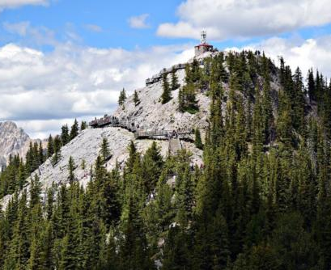
Observatorul de raze cosmice
Mount sulphur (Canada)

Slide 8
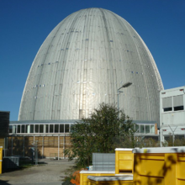
Reactorul de cercetare
Frmi

Slide 9

Acceleratoare de particule
Particulele elementare sunt produse în laborator ca fragmente rezultate din procese de ciocnire.
Fragmentarea la scara subatomica si producerea de fragmente masive necesita energii înalte, care se realizeaza prin accelerare.
O sursa de ioni produce particule încarcate electric (protoni sau electroni); acestea sunt injectate în acceleratorul propriu-zis, unde sunt accelerate într-un câmp electromagnetic si colimate într-un fascicul, care este focalizat asupra unei tinte.
Produsele de dezintegrare rezultate din ciocnire sunt captate si analizate de un detector, sau sunt filtrate si dirijate în fascicule secundare.

Slide 10
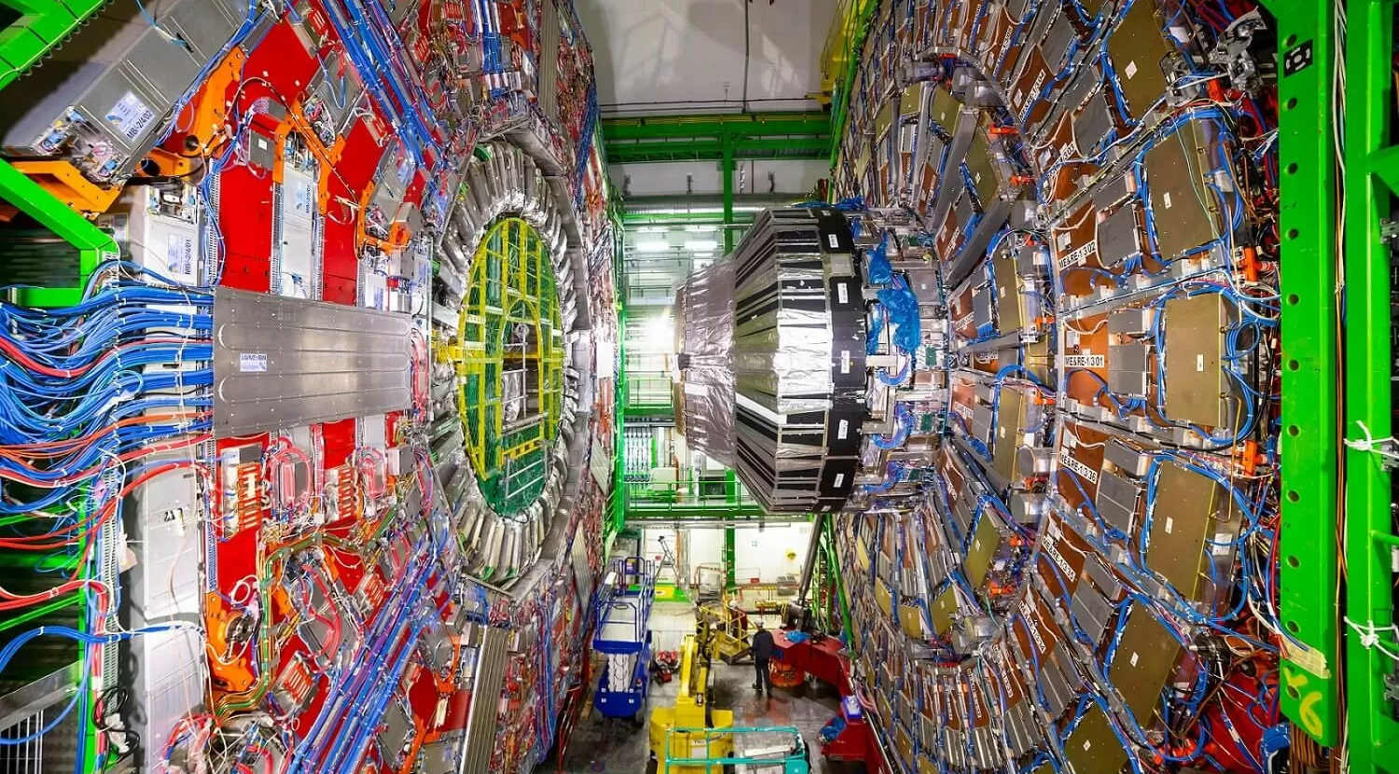

Slide 11
Prezentarea acceleratorului de particule
Un accelerator de particule este o instalatie complexa folosita în domeniul fizicii de înalta energie pentru a accelera particule elementare. Se accelereaza în general doar particulele ce poarta sarcina electrica, q.
Accelerarea are loc sub actiunea unor câmpuri electrice si magnetice (E, B).
Este utilizat la studiul particulelor elementare. Exista o mare varietate de acceleratoare de particule, ele putând fi clasificate dupa în functie de forma traiectoriei fascicului de particule accelerate, caracterul câmpurilor acceleratoare, domeniul de energii imprimate particulelor si în functie de natura particulelor accelerate.
În acceleratoare este nevoie de asigurarea stabilitatii traiectoriei, adica mentinerea permanenta a particulelor aflate în procesul accelerarii pe traiectorii care sa nu permita abateri mari de la traiectoria de echilibru(sau de referinta)

Slide 12
Primul accelerator circular a fost ciclotronul construit de Ernest Lawrence în 1934, în care particulele erau mentinute pe o traiectorie spirala de un câmp magnetic static si accelerate de un câmp electric de radiofrecventa.
Succesorul sau a fost sincrotronul, în care fasciculul de particule urmeaza o traiectorie închisa, iar câmpul magnetic este sincronizat cu cresterea energiei, astfel încât devierea, colimarea si accelerarea coopereazs la obtinerea unui fascicul stabil.
O varianta tehnica de sincrotron pastreaza pentru un timp (care poate fi de ordinul orelor) particulele accelerate într-un inel de acumulare, pentru a obtine un fascicul intens.

Slide 13
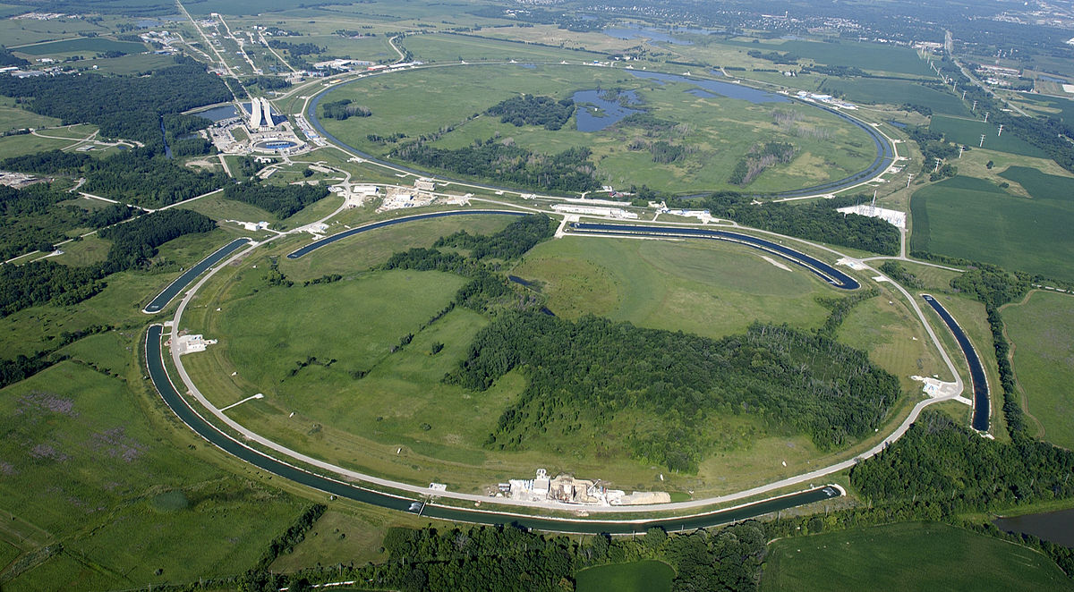

Slide 14
In acceleratoarele cu tinta fixa doar o parte din energia fasciculului este absorbita în procesul de producere de particule; restul se pierde prin reculul tintei, ca energie cinetica a centrului de masă.
Aceasta problema nu exista la acceleratoarele de tip collider, în care doua fascicule de particule de mase egale sunt accelerate în sensuri opuse si se ciocnesc frontal.
Dezavantajul acestor masini este luminozitatea relativ redusa (densitatea de particule în fascicul fiind inferioara densitatii în tinta fixa), ceea ce inseamna si ca ele nu pot fi configurate pentru a genera fascicule secundare intense.
Cel mai mare collider din lume este Large Hadron Collider de la CERN, proiectat în principal pentru ciocniri proton-proton la energii de 6,5 TeV pe fascicul (13 TeV în total).

Slide 15
In acceleratoarele cu tinta fixa doar o parte din energia fasciculului este absorbita în procesul de producere de particule; restul se pierde prin reculul tintei, ca energie cinetica a centrului de masă.
Aceasta problema nu exista la acceleratoarele de tip collider, în care doua fascicule de particule de mase egale sunt accelerate în sensuri opuse si se ciocnesc frontal.
Dezavantajul acestor masini este luminozitatea relativ redusa (densitatea de particule în fascicul fiind inferioara densitatii în tinta fixa), ceea ce inseamna si ca ele nu pot fi configurate pentru a genera fascicule secundare intense.
Cel mai mare collider din lume este Large Hadron Collider de la CERN, proiectat în principal pentru ciocniri proton-proton la energii de 6,5 TeV pe fascicul (13 TeV în total).

Slide 16
Particulele în miscare pe o traiectorie închisa emit radiatie electromagnetica (radiatie de sincrotron), ceea ce înseamna decelerare si pierdere de energie în procesul de ciocnire.
La energii egale, pierderea este mai pronuntata în cazul electronilor decât în cazul protonilor: pentru accelerarea de electroni, acceleratoarelor circulare le sunt preferate acceleratoarele liniare (linac).
Singurul linac collider din lume este SLAC Linear Collider (SLC) de la SLAC National Accelerator Laboratory; el consta din doua acceleratoare liniare care trimit fascicule în sensuri opuse, la energii de 50 GeV pe fascicul.

Slide 17
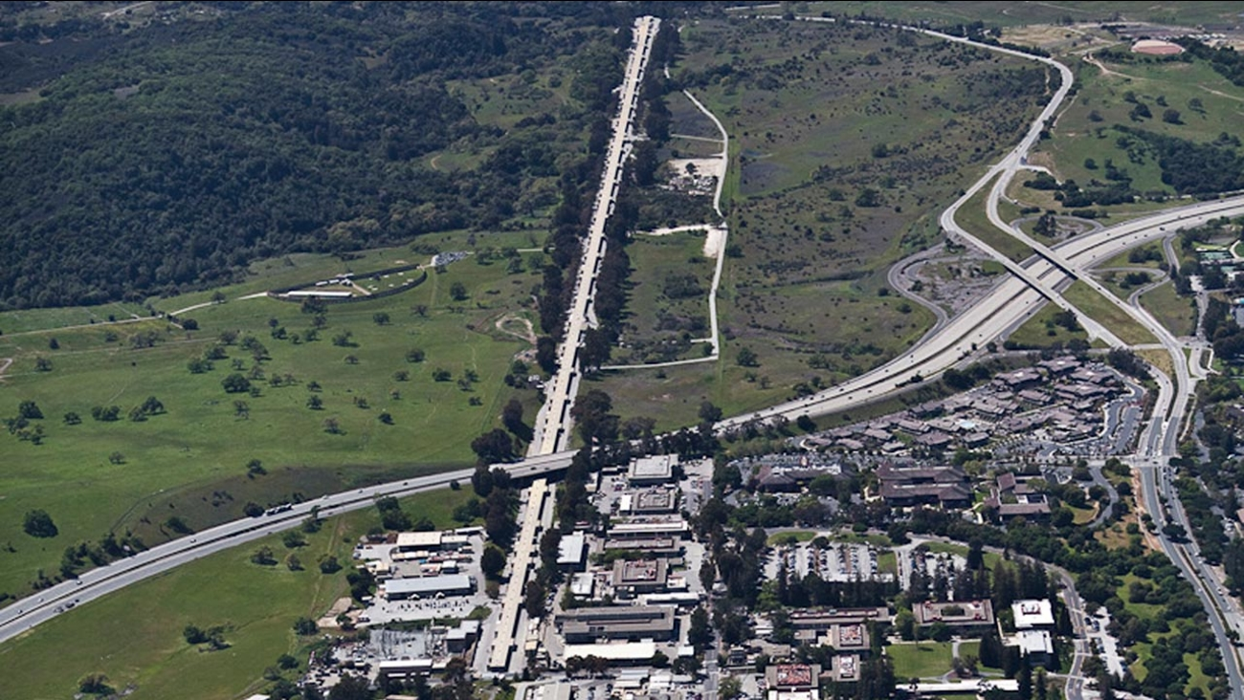

Slide 18
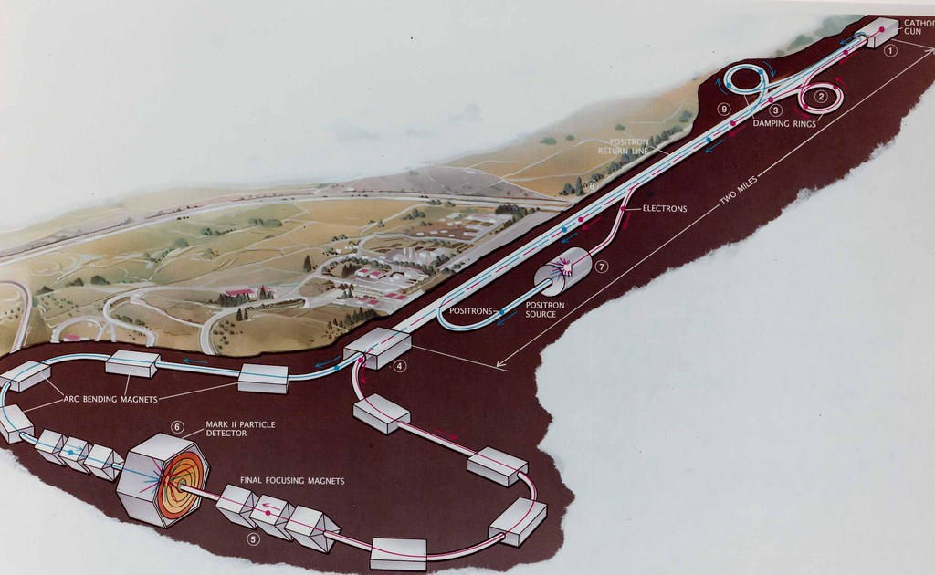
Diagrama slac linear collider

Slide 19
Detectarea particulelor subatomice
Particulele de înalta energie încarcate electric ionizeaza atomii din mediul prin care trec, iar efectele acestei ionizari pot fi utilizate pentru detectarea lor.
Pe acest principiu functioneaza contoarele Geiger, camerele cu ceata, camerele cu bule si camerele cu scântei.
Camerele multifilare proportionale si camerele cu deriva detecteaza avalansele de electroni declansate de trecerea particulelor.
Unele molecule sunt excitate în ciocnirea cu particulele incidente, iar prin revenirea la starea initiala ele emit lumina; pe acest principiu functioneaza detectorii cu scintilatie.
Detectoarele Cerenkov înregistreaza radiatia emisa de particule încarcate care traverseaza un mediu dielectric cu o viteza superioara vitezei luminii în acel mediu.

Slide 20
Particulele electric neutre, cum sunt fotonii si neutronii, nu produc traiectorii de ionizare; ele pot fi observate doar indirect. Fotonii pot fi detectati prin perechile electron-pozitron pe care le creeaza; fotomultiplicatoarele sunt bazate pe efectul fotoelectric. Neutronii genereaza, prin ciocniri cu nuclee atomice, particule încarcate electric sau fragmente nucleare care pot fi observate.
Particulele instabile, încarcate sau neutre, genereaza produse de dezintegrare care, la rândul lor, pot fi observate.
În instalaaiile moderne se utilizeaza predominant camerele cu scântei, care produc imagini fotografice ale traiectoriilor, si camere multifilare proportionale, camere cu deriva si detectoare cu semiconductori (germaniu sau siliciu), care trimit datele colectate într-un computer unde ele sunt procesate.

Slide 21
Istoria acceleratoarelor de particule elementare
La începutul secolului XX, ciclotronii erau denumiti în mod normal ca ”spargator de atomi”. În ciuda faptului ca ciocnirile de particule moderne, de fapt, propulseaza particulele subatomice – atomii însisi acum sunt relativ simplu de scindat fara a utiliza acceleratorul de particule – termenul persista în limbajul cotidian când ne referim la acceleratorul de particule în general.
Radiațiile de particule cu energie mare sunt folositoare atât pentru cercetarile fundamentale si aplicate în stiinte, cât si în multe domenii tehnice si industriale fara legatura cu cercetarile fundamentale. A fost estimat ca sunt aproximativ 26.000 de acceleratoare în întreaga lume. Dintre acestea, doar ~ 1% reprezinta masinile de cercetare cu peste 1 GeV, ~44% sunt în domeniul radioterapiei, ~41% pentru implantarea de ioni, ~9% pentru procesarea si cercetarea industriala, ~4% pentru cercetari biomedicale si alte cercetari cu cantitati mici de energie.

Slide 22
Pentru cercetarile de baza în dinamica si structura materiei, spatiului si timpului, fizicienii cauta cele mai simple genuri de interactiuni la cele mai înalte energii posibile. Energiile implicate ale particulelor au multi GeV in interactiunile cu cele mai simple particule: leptoni (de exemplu: electronii si protonii) si qcuarci sau fotoni si gluoni în câmpul cuantei.
Din moment ce cuarcii izolati sunt indisponibili datorita paletei mici de 6-culori(up-down, top-botom, charm-strange), cele mai simple experimente disponibile implica interactiunile, în primul rând, a leptonilor între ei si, în al doilea rând, a leptonilor cu nucleonii, care sunt compusi din cuarci si gluoni.
Pentru a studia ciocnirile cuarcilor între ei, savantii recurg la coliziunile dintre nucleoni, care la energii mari ar putea fi considerati ca interactiuni între doua corpuri ale cuarcilor si gluonilor din care sunt compusi. Astfel, fizicienii au tendinta sa foloseasca masini care creeaza raze de electroni, protoni, si antiprotoni, care interactionând între ei sau cu cele mai simple nuclee (cum ar fi hidrogenul sau deuteriul) la cele mai mari energii posibile, genereaza sute de GeV sau mai mult.
Fizicienii nuclearisti sau cosmologii pot folosi razele atomilor nucleici, fara electroni, pentru a investiga structura, interactiunile si proprietatile nucleilor însisi si condensul la temperaturi extreme si densitati similare aparitiei în primele momente ale Big Bang-ului.

Slide 23
Aceste investigatii implica, adeseori, ciocniri ale nuclizilor grei – ale atomilor ca Fe sau Au – la energii de cativa GeV/nucleon. La energii mici, fascicule de nuclizi accelerati sunt folositi, de asemenea, în medicina, cum ar fi tratarea cancerului.
Pe lânga faptul ca sunt de interes fundamental, electronii de mare energie ar putea fi fortati/accelerati sa emita fascicule deschise/largi si coerente de fotoni de mare energie – raze ultraviolete/UV sau raze X – pe calea radiatiei de sincrotron, ai caror fotoni energici au numeroase utilizari în studiul: structurii atomului, chimie, biologie, tehnologie.
Exemplele includ ESRF în Europa, care a fost recent utilizat pentru a extrage imagini detaliate 3D a insectelor prinse în chihlimbar. Astfel, este o mare cerere pentru acceleratorul de electron de energii moderate (GeV) si mare intensitate.

Slide 24

Surse: https://ro.wikipedia.org/wiki/Accelerator_de_particule https://ro.wikipedia.org/wiki/Fizica_particulelor_elementare#Producerea_particulelor_subatomice
Elevii care au alcatuit referatul (12 D / 02.06’2021):
Constantin Robert Stefan; Demeter calin george; Bunea George Mirel; Bors Laurentiu; Oancea adriana
Tranca alexandra georgiana; Predica maria ioana; Dobre ana maria; Niculae bogdan florin
Ungureanu maria zoe; Iancu Pavel ionut; Pasol camelia

Slide 25
Surse: https://ro.wikipedia.org/wiki/Accelerator_de_particule https://ro.wikipedia.org/wiki/Fizica_particulelor_elementare#Producerea_particulelor_subatomice
Elevii care au alcatuit referatul (12 D / 02.06’2021):
Constantin Robert Stefan; Demeter Calin George; Bunea George Mirel; Pasol Camelia
Bors Laurentiu; Oancea Adriana; Tranca Alexandra Georgiana; Predica Maria Ioana; Dobre Ana Maria; Niculae Bogdan Florin; Ungureanu Maria-Zoe; Iancu Pavel ionut

